Slide 1
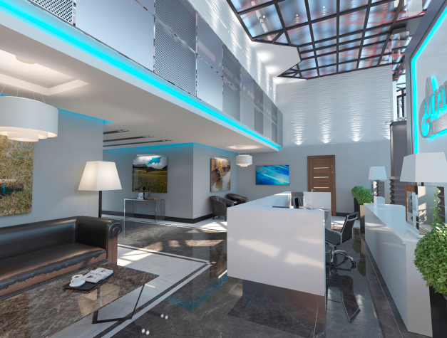
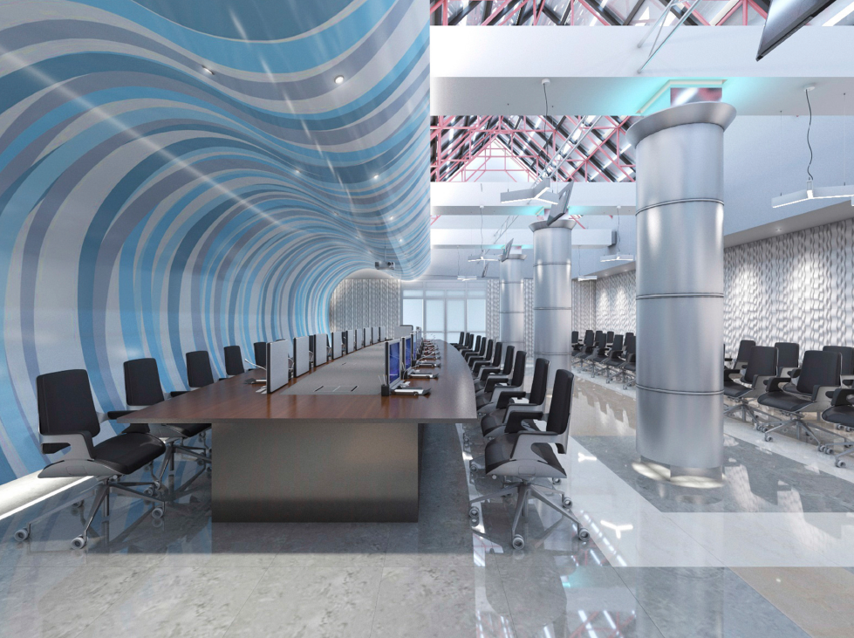

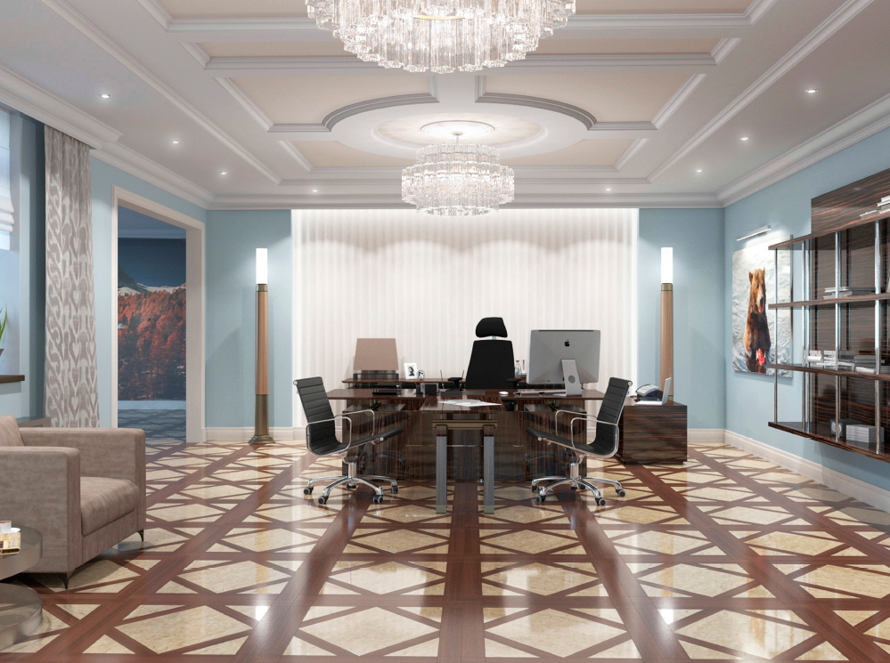
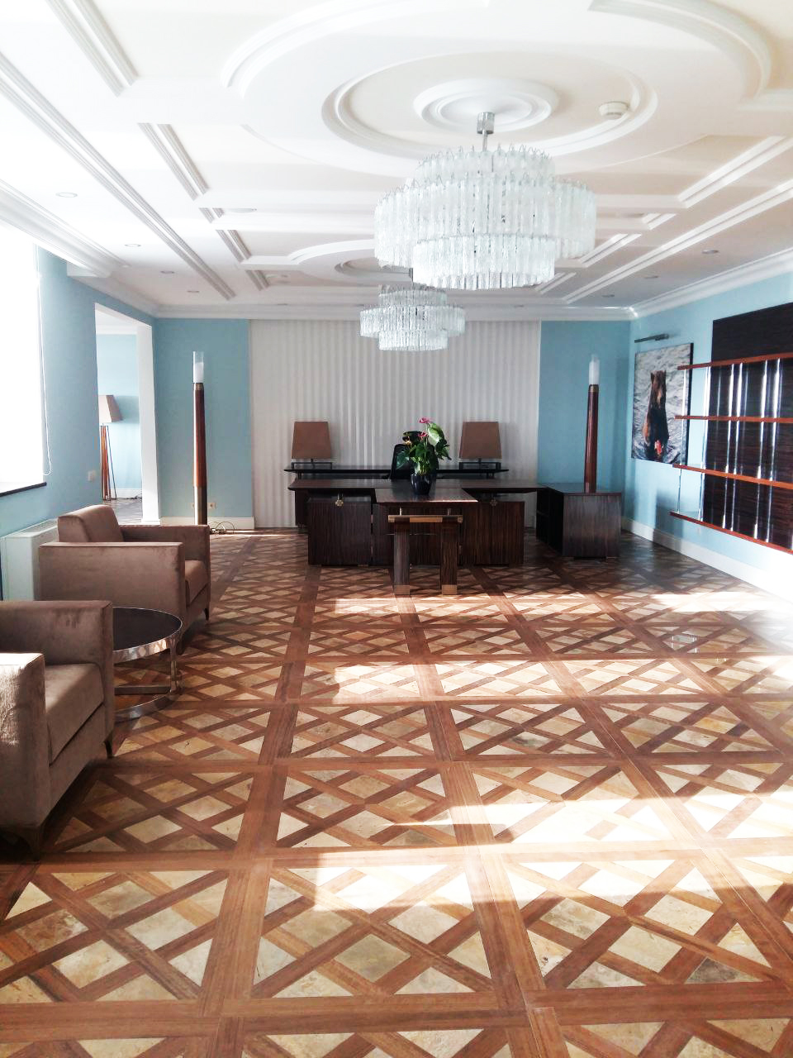

Офис – это визитная карточка компании!
ПОЛИНА ЧАПЛАНОВА
Дизайнер интерьера
Основатель дизайн студии «POLINA CHAPLANOVA DESIGN»
Студия осуществляет полный спектр услуг от идеи до реализации.
Переговорная
- Опыт работы в сфере дизайна больше 18 лет
За время работы сделано больше 12 000 м2 проектов
Участвовала в реализации таких крупных проектов как дворец в Иордании, офис ГАЗПРОМТРАНС
-​ Член Союза Дизайнеров и Архитекторов
Спикер на конференциях по дизайну
Эксперт на 1 канале в программе «Доброе утро»
Приемная
Кабинет Ген. директора Визуализация
Создаем комфорт и престиж
на ВАШЕМ рабочем месте!
Кабинет Ген. директора Реализация
Интерьер офиса важная составляющая вашего бизнеса!
Он отражает уровень благосостояния и финансовую стабильность компании!
Повышает уровень работоспособности на эргономичном и комфортном месте!
НАШИ УСЛУГИ:
ДИЗАЙН-ПРОЕКТ
КОМПЛЕКТАЦИЯ
АВТОРСКИЙ НАДЗОР
СТРОИТЕЛЬСТВО
ТЕХ.НАДЗОР
ДЕКОРИРОВАНИЕ
Мы предлагаем дизайн коммерческих интерьеров любого типа «под ключ» от бюджета до ПРЕМИУМ: разработаем проект с учетом ваших пожеланий и специфики бизнеса, закупим мебель и отделочные материалы, проконтролируем работы на объекте, чтобы все точно получилось, как задумано и в срок.
Мы знаем, как создать место, которое подчеркнет Ваш СТАТУС, в которое влюбятся клиенты, партнеры и сотрудники!
ПРЕДЛОЖЕНИЕ ДЛЯ СОТРУДНИКОВ ПРЕДПРИЯТИЯ СКИДКА 10% НА ДИЗАЙН ИНТЕРЬЕРА ДОМА
polinachaplanova.com polinachaplanova@bk.ru +7(903)792-34-98 @polinachaplanovadesign

